Slide 1
Экологические акции, как форма работы по экологическому воспитанию дошкольников
Муниципальное бюджетное дошкольное образовательное учреждение “Важинский детский сад №30” Ленинградской области
Выполнила воспитатель
Малышева С.Ю.
2015 год

Slide 2
Актуальность
Воспитание у детей с раннего детства ответственности за судьбу родного края, привлечение к посильной помощи в охране природы, экологическое воспитание всего населения – одна из актуальных задач сегодняшнего дня.
Цель
Формирование экологического сознания у детей и взрослых посредством экологических акций.
Задачи:
Формировать основы экологической культуры.
Продолжать знакомить с правилами поведения в природе.
Развивать стремление к активной деятельности по охране окружающей среды родного края.

Slide 3
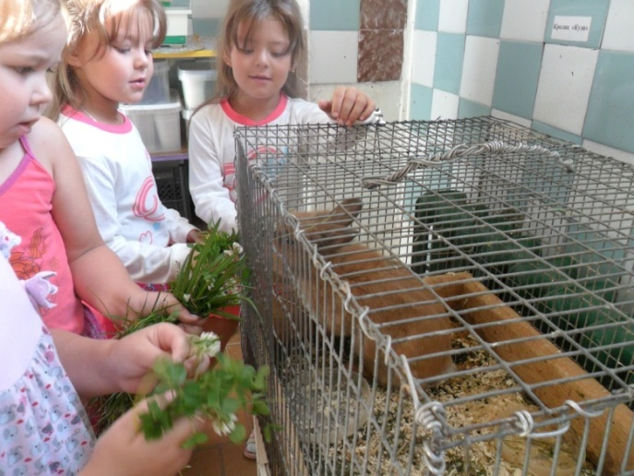
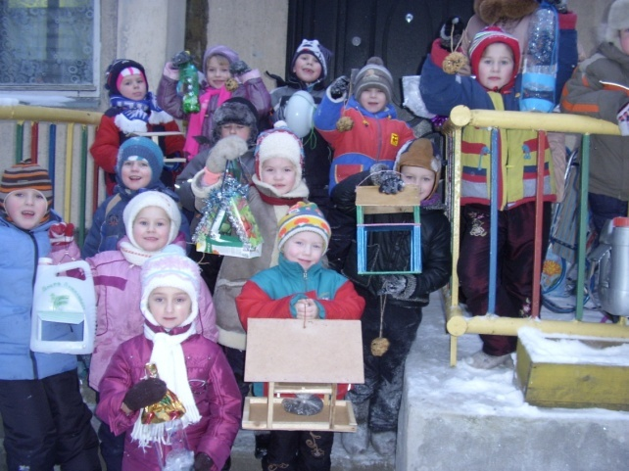
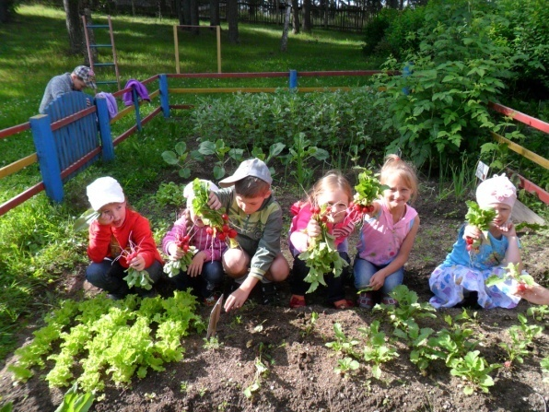
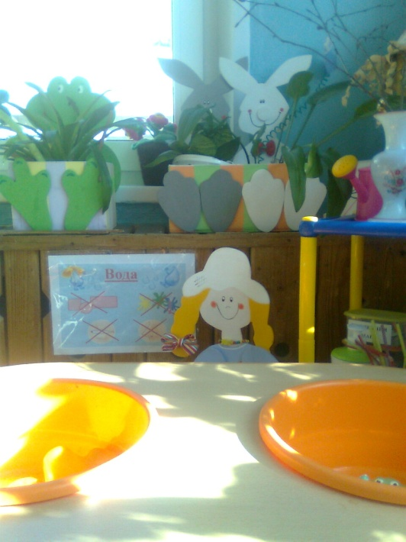
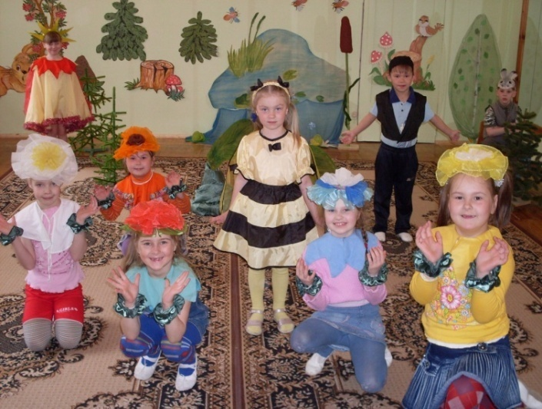
В реализации задач экологического воспитания большое значение имеет эколого – развивающая среда в детском саду.

Slide 4
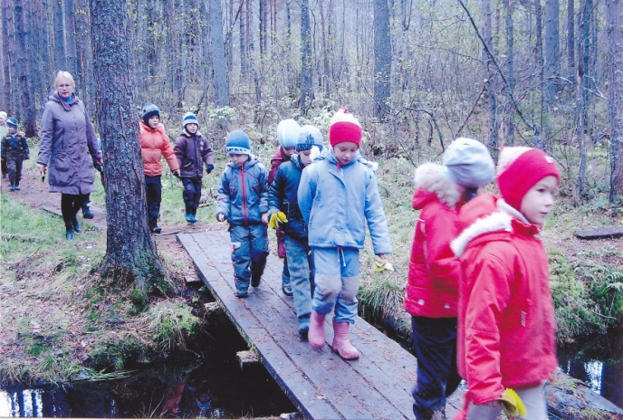
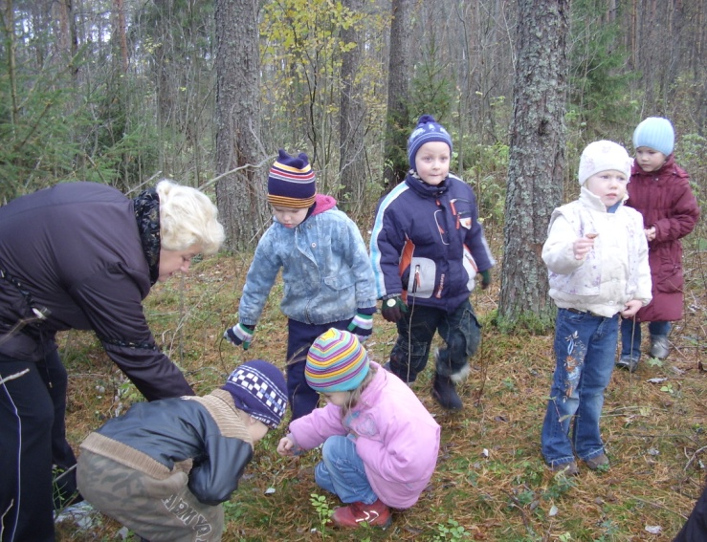
Экологическая акция “Чистый бор” Акция традиционная, т.к. детский сад расположен в сосновом бору.
Цель: Поддержание в надлежащем санитарном виде земель лесного фонда поселка.
Задачи: вызвать беспокойство за экологическое состояние бора.
Прививать трудовые навыки.

Slide 5
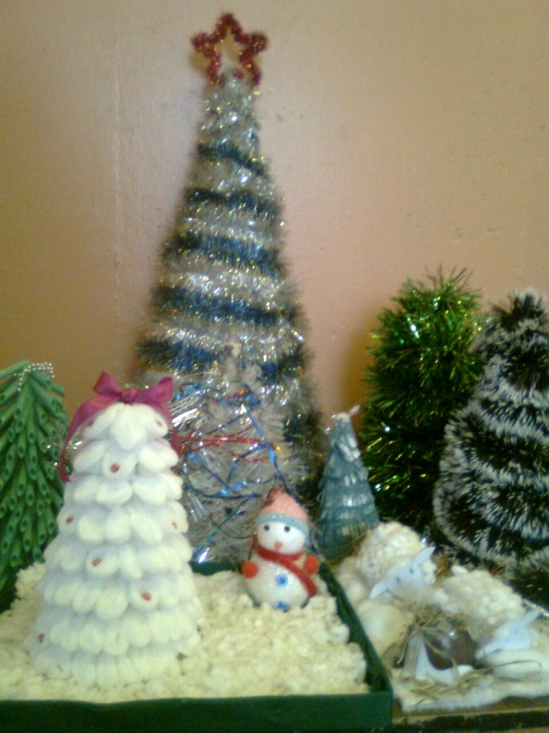
Экологическая акция "Ёлочка- зелёная иголочка!»
Цель: Привлечь внимание жителей посёлка к вопросу сохранения живых ёлок.
Задачи:
Пропагандировать новые экологические традиции при подготовке и проведении новогодних праздников.
Вовлекать воспитанников и их родителей в активную природоохранную деятельность.

Slide 6
Экологическая акция “Каждой пичужке – наша кормушка!“ Цель: развитие у дошкольников чувства эмпатии ко всему живому.

Slide 7
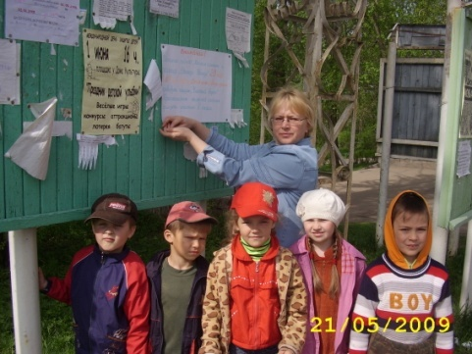
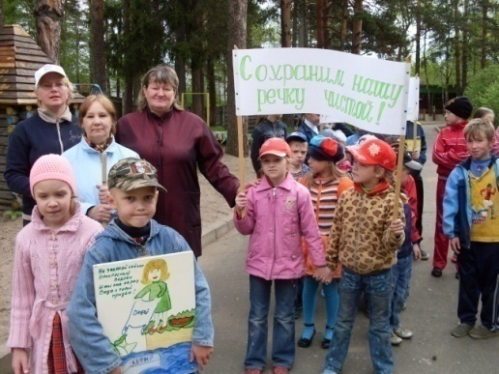
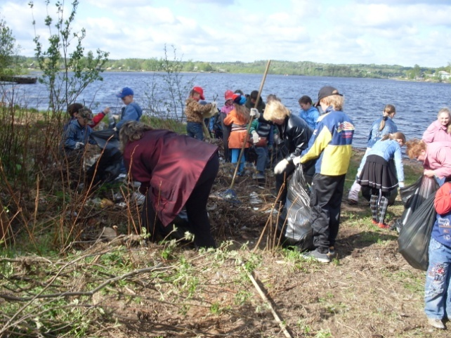
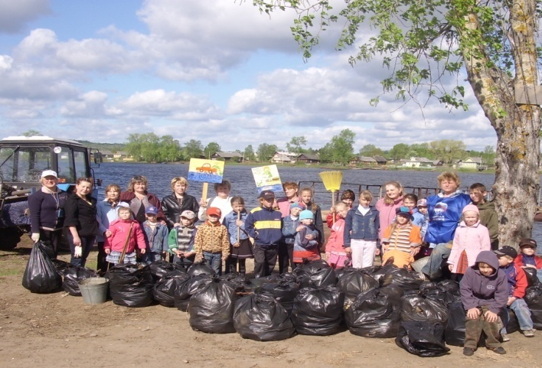
Экологическая акция “Чистый берег” в акции участвовали дети подготовительной к школе группы, учащиеся 1класса, педагоги ДОУ, администрация поселка, работники ЖКХ.
Размещение объявления о начале акции
Сбор участников акции у детского сада
Дружная работа
Итог работы

Slide 8
Вывод:
Результат :
Повысилась нравственная и экологическая культура участников проекта.
Сотрудничество с семьями детей по экологическому направлению, совместно организованные мероприятия помогают обеспечить единство и непрерывность педагогического процесса.
Только совместными усилиями мы можем решить главную задачу – воспитать экологически грамотного человека.

